Slide 1


Slide 2
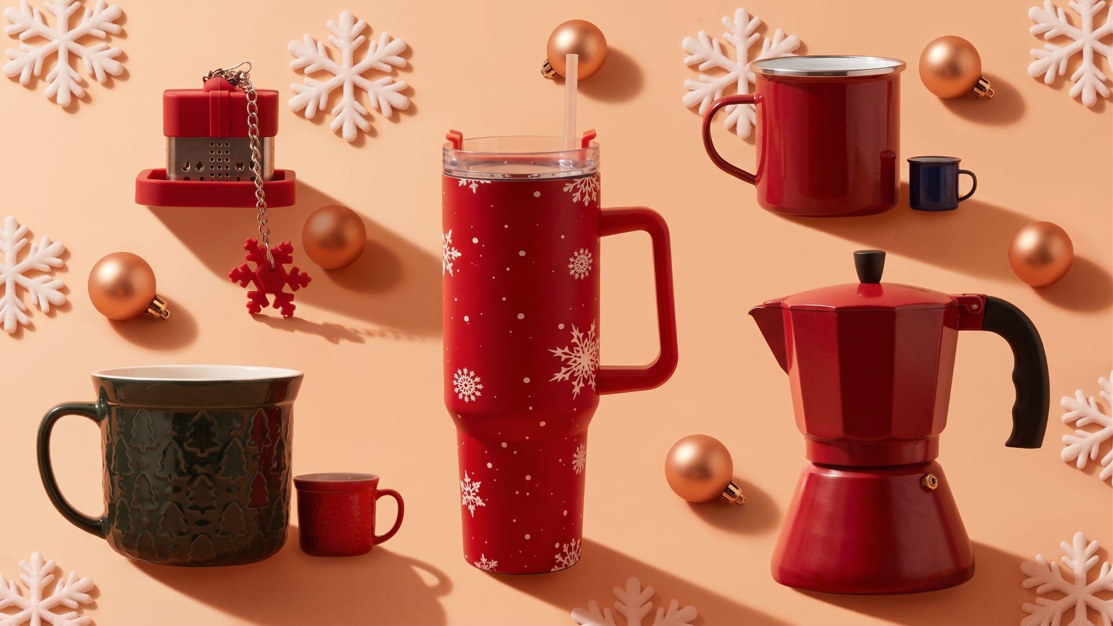
Кружка
эмалированная, 500 мл
Рождественское
ситечко для чая
Арт. 0205027275
Арт. 020402328
Кружка, 640 мл
Арт. 01010033095
Алюминиевая
кофеварка
Арт. 020402330
Термокружка
с 3D-печатью 1,2 л
Арт. 0204016100

Slide 3
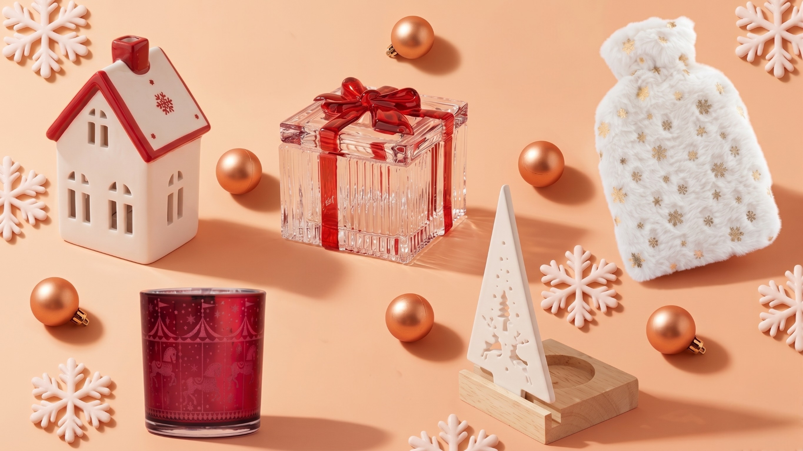
Фарфоровый рождественский подсвечник
Арт. 1701001283
Грелка 1 л
Арт. 17080011421
Стеклянная шкатулка
Арт. 0103016914
Стеклянный
рождественский
подсвечник
Арт. 1703001643
Фарфоровый подсвечник
для чайной свечи
Арт. 17080011208

Slide 4
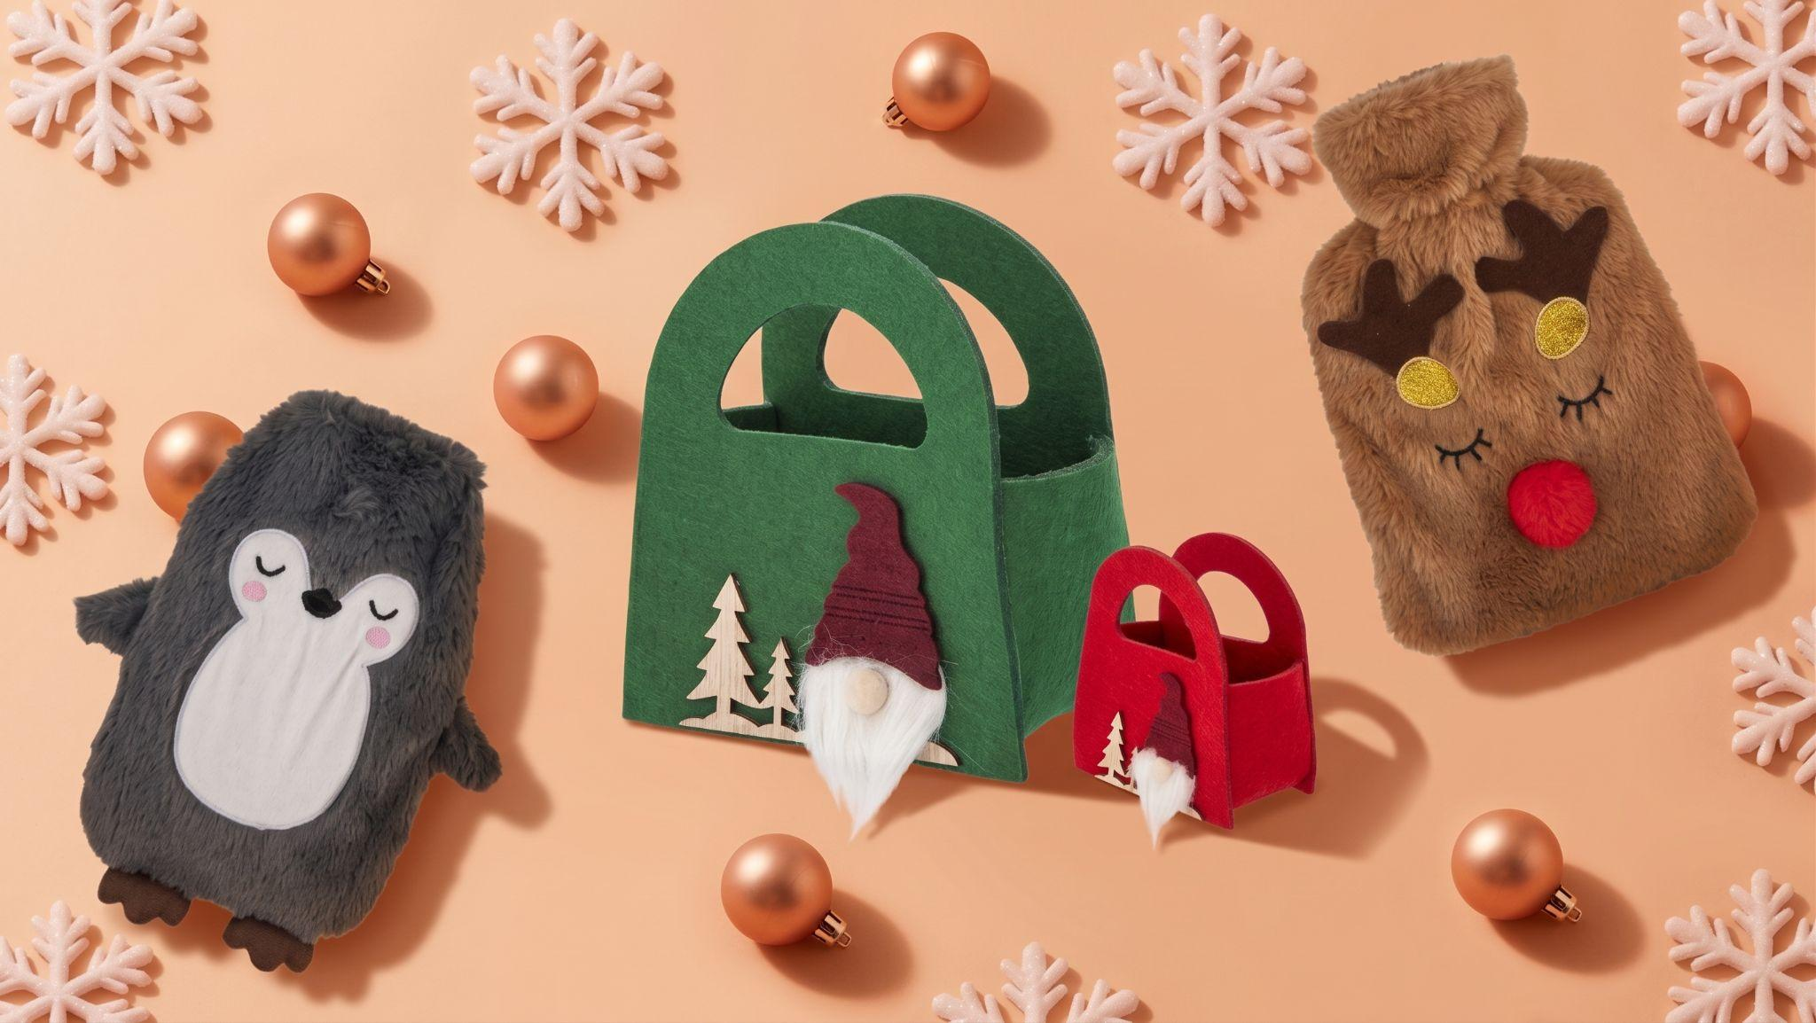
Грелка 1 л «Олень»
Арт. 17080011431
Фетровая сумка
Арт. 17080011288
Грелка «Пингвин», 1 л
Арт. 17080011437

Slide 5
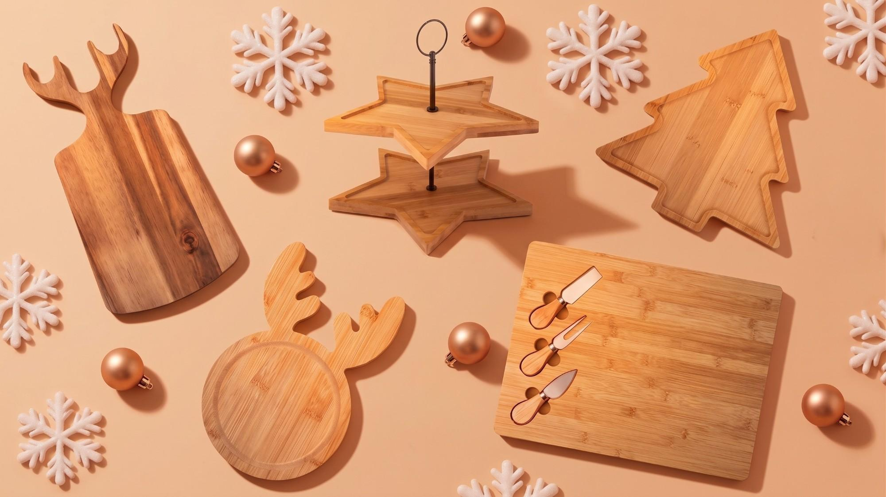
Доска из акации
Арт. 020602094
Бамбуковая этажерка
Арт. 0206015227
Бамбуковая
сервировочная
доска
Арт. 020602092
Бамбуковая
сервировочная доска
Бамбуковая доска
для сыра
Арт. 020602093
Арт. 020602071

Slide 6
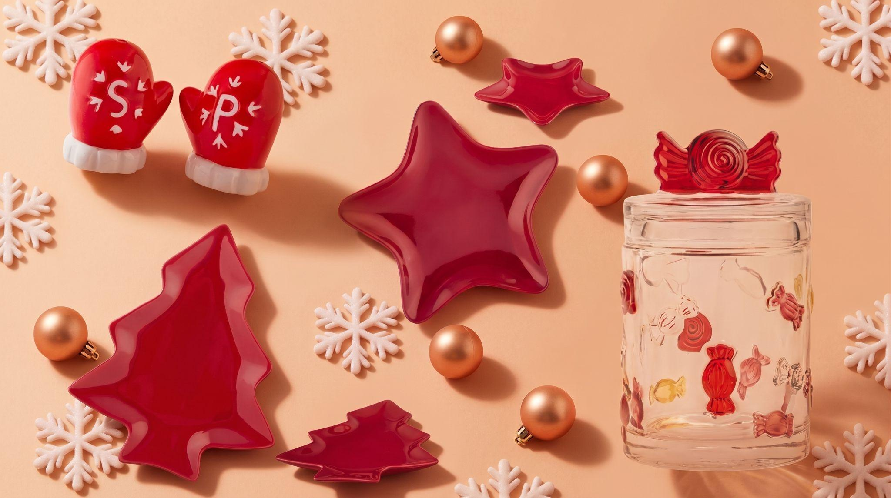
Стеклянная емкость
с крышкой
Арт. 01030161006
Солонка и перечница
в рождественском стиле
Арт. 01010052694
Керамическое блюдо
Арт. 0102005208
Керамическое блюдо
Арт. 0102005209

Slide 7
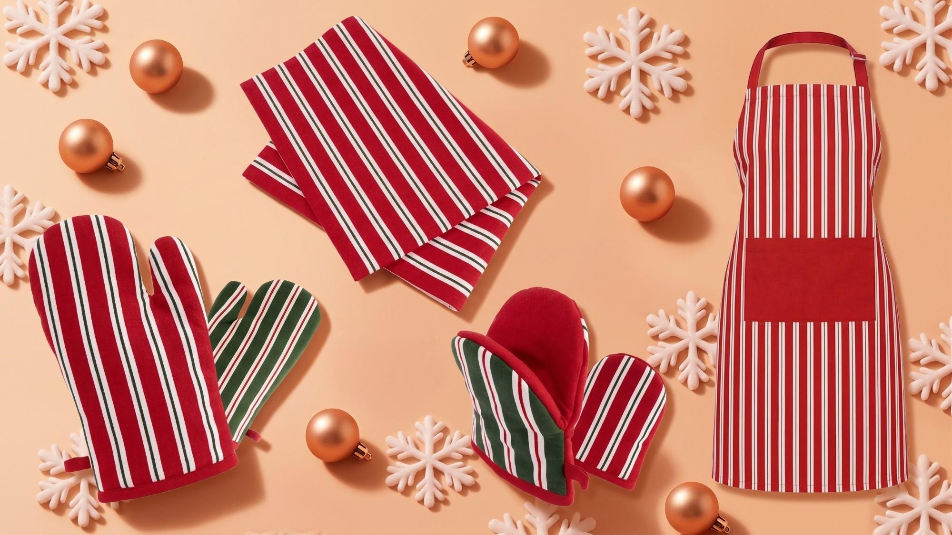
Фартук
Полотенце 60x45 см
Арт. 0208015579
Арт. 0208015580
Прихватка
Арт. 0208015582
Прихватка
Арт. 0208015581

Slide 8
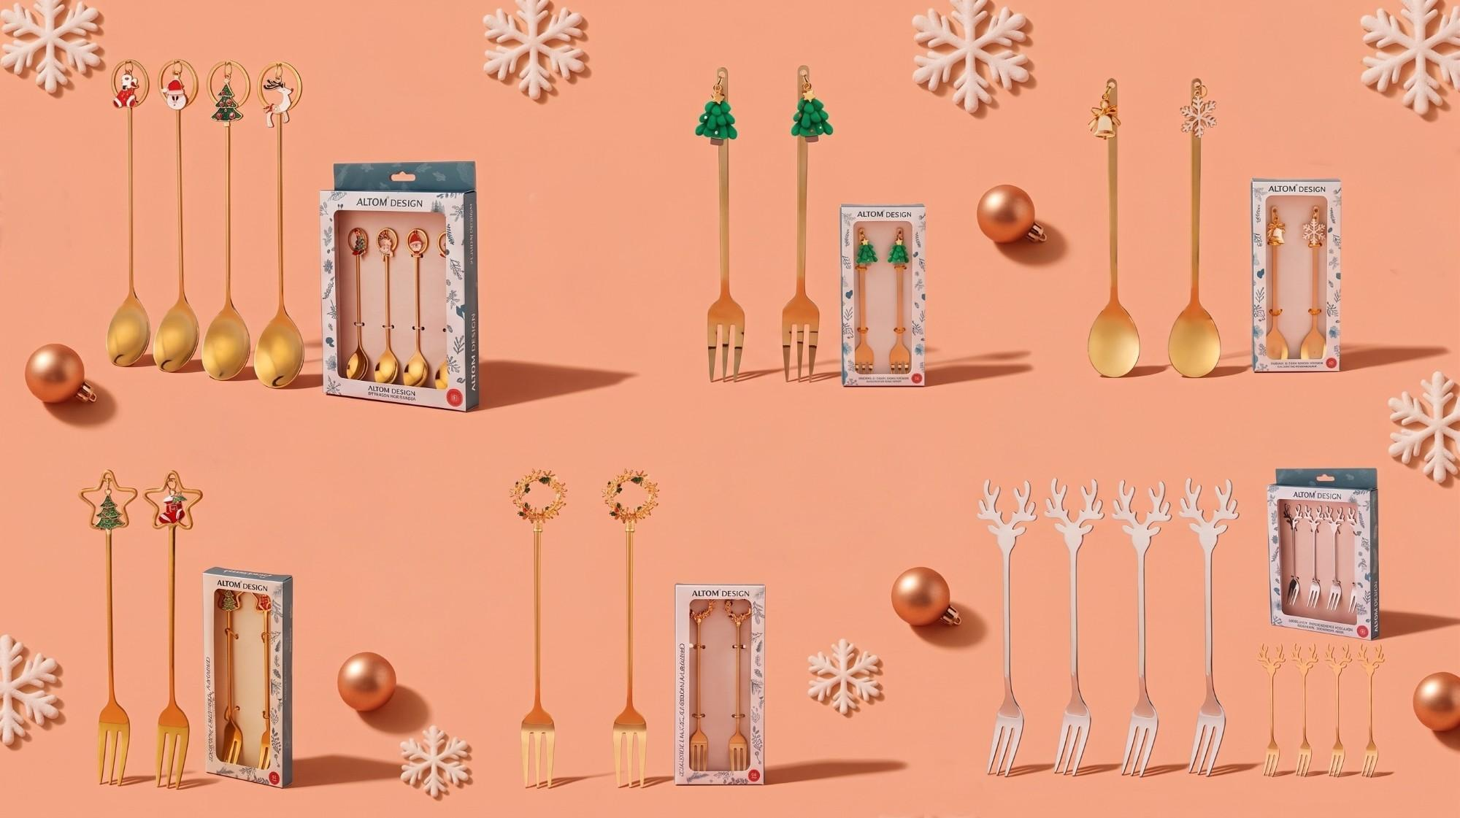
Набор из 4 вилок с декоративной ручкой
Набор из двух вилок
с декоративной ручкой
Арт. 0104001210
Арт. 0104014597
Набор из 4 ложек с декоративной ручкой
Арт. 0104001202
Набор из двух вилок
с декоративной ручкой
Набор из двух вилок
с декоративной ручкой
Арт. 0104014575
Арт. 0104014534
Набор из 4 чайных ложек
с декоративной ручкой
Набор из двух чайных ложек с декоративной ручкой
Арт. 0104001202
Набор из двух вилок
с декоративной ручкой
Арт. 0104014597
Арт. 0104014575
Набор из 4 вилок с декоративной ручкой
Арт. 0104001210
Набор из двух вилок
с декоративной ручкой
Арт. 0104014573
Набор из двух вилок
с декоративной ручкой
Арт. 0104014534

Slide 9
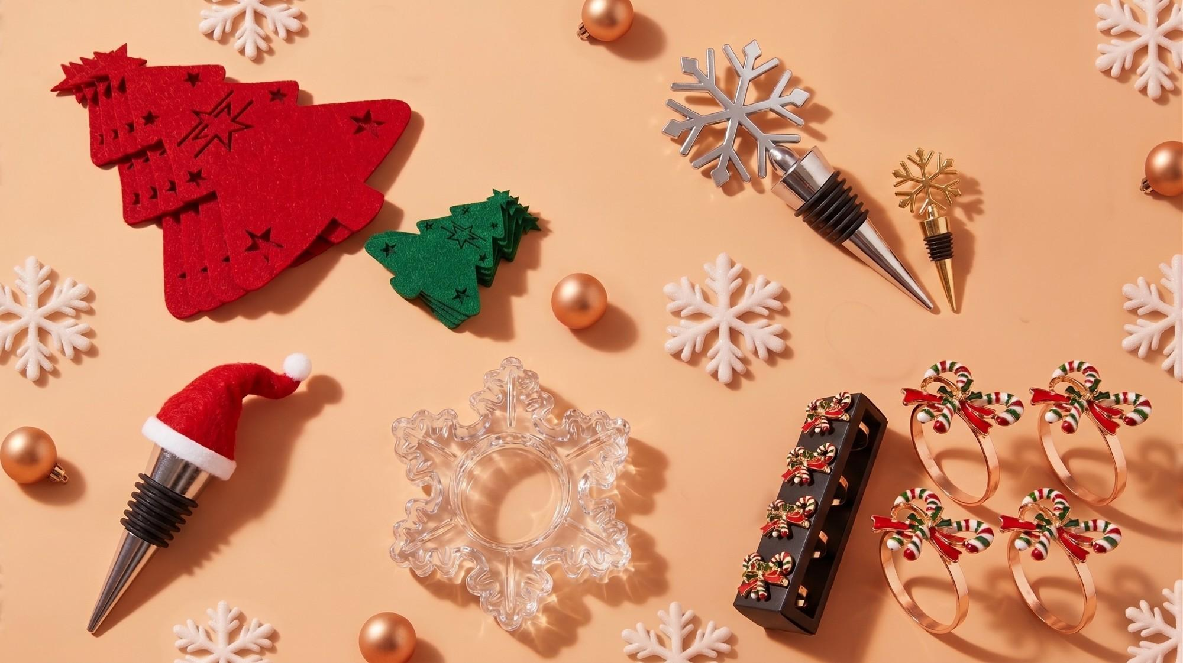
Набор из подставок
для столовых приборов, 4 предмета
Арт. 17080011267
Пробка для вина
в виде снежинки
Арт. 0204015855
Набор из 4 колец для салфеток
с рождественским декором
Стеклянный
подсвечник
Арт. 010401570
Арт. 010401570
Пробка для вина
в виде шапки Санты
Арт. 0204015854

Slide 10


